Slide 1
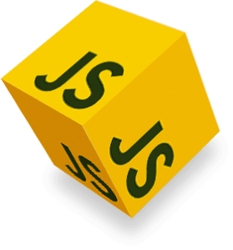
RabbitWeb-School.ru
Курс из 8 занятий
9+

Slide 2
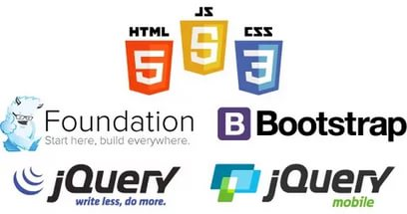
RabbitWeb-School.ru
День первый
Знакомство:
Знакомство с языком программирования JavaScript;
Разбор интерфейса;
Немного о возможных ошибках;
Что мы узнали за урок.

Slide 3
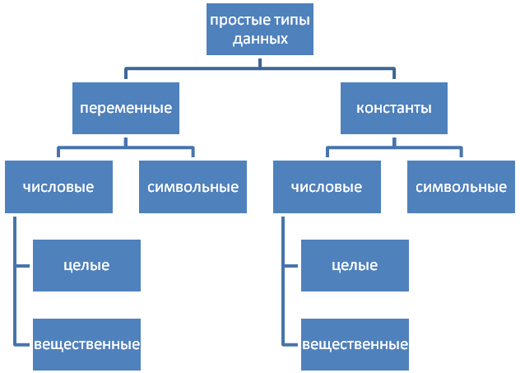
RabbitWeb-School.ru
День второй
Типы данных и переменные:
Числа и операторы;
Переменные;
Строки;
Булевы значения;
Что мы узнали за урок.

Slide 4
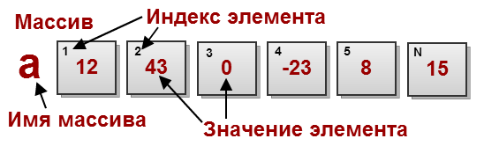
RabbitWeb-School.ru
День третий
Что такое массивы:
Создание массива;
Доступ, создание и измененение элемента;
Типы данных в массиве;
Что мы узнали за урок.

Slide 5
RabbitWeb-School.ru
День четвертый
Немного про объекты:
Создание объектов;
Доступ к значениям и добавление элементов объекта;
У объектов тоже есть массивы;
Исследование объектов на практике;
Что полезного от объектов.

Slide 6
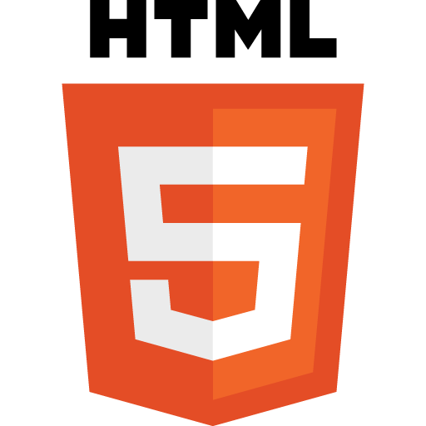
RabbitWeb-School.ru
День пятый
Основы HTML:
Различия текстовых редакторов;
Теги и элементы;
Иерархия в HTML;
Ссылки в HTML;
Что мы узнали за урок.

Slide 7
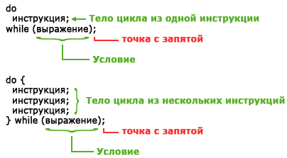
RabbitWeb-School.ru
День шестой
Условия и циклы:
Внедрение JavaScript в HTML;
Условные конструкции;
Циклы.

Slide 8
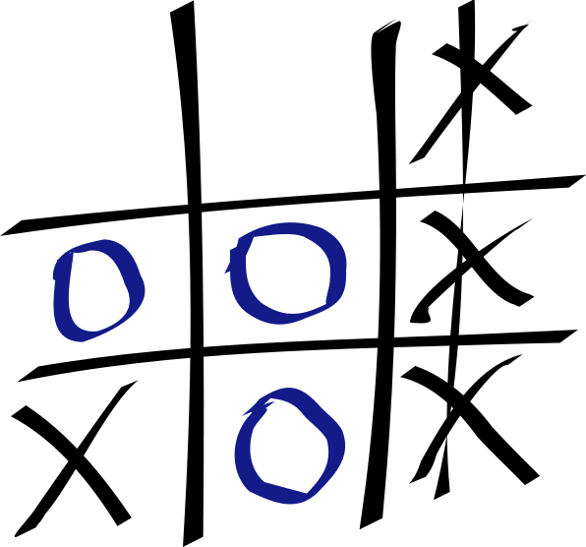
RabbitWeb-School.ru
День седьмой
Пишем игру:
Взаимодействие;
Проектирование;
Программирование;
Код игры;
Что мы узнали за урок.

Slide 9

RabbitWeb-School.ru
День восьмой
Аттестация
Подведение итогов курса;
Презентация и защита проекта;
Советы на будущее.

Slide 10
RabbitWeb-School.ru
Напутствие
Вводный курс по работе со средой разработки Scratch подошел к концу, но Ваша работа на этом не завершается.
В мире программиста каждый день появляются новые языки программирования и совершенствуются уже зарекомендовавшие себя гиганты, такие как Python, Java, JavaScript, Php, язык C и многие-многие другие.
Поэтому наша команда специалистов верит и надеется, что на данном курсе Вы получили пусть и небольшую крупицу знаний и практического опыта, который сможете применить в дальнейшем и взять правильный курс к успеху и новым впечатлениям.

